Slide 1

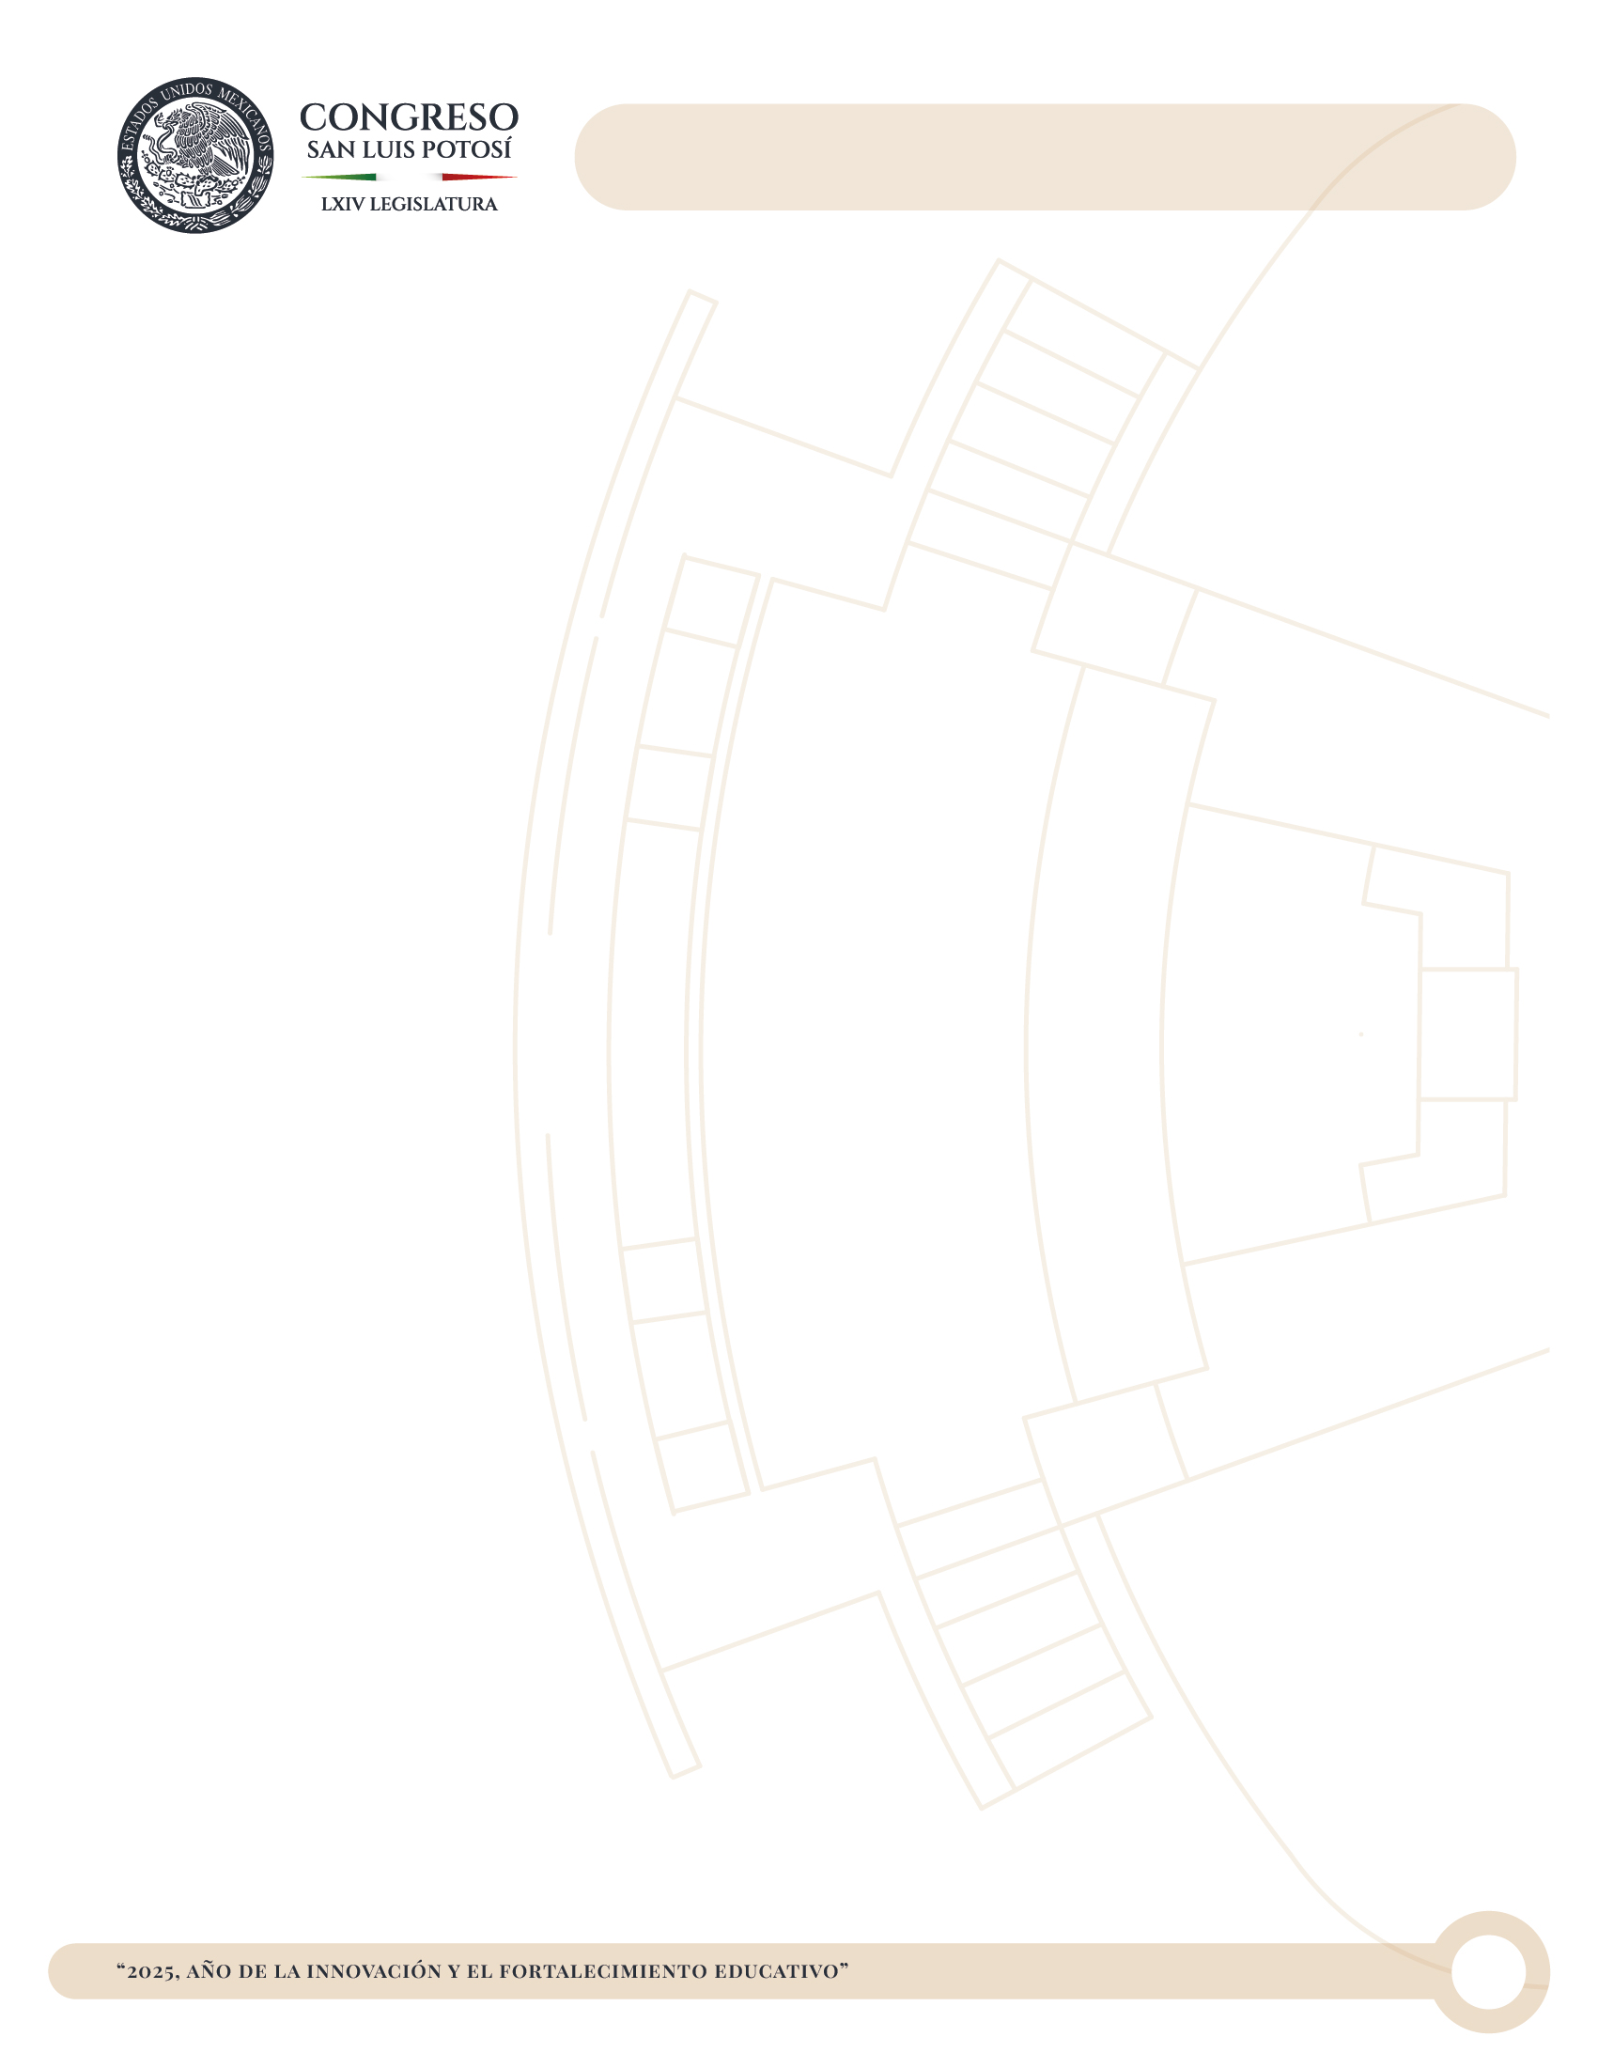
DE CONFORMIDAD AL ARTICULO °3 DE LA LEY ORGÁNICA DE ESTE SUJETO OBLIGADO, EN EL PERIODO QUE SE INFORMA NO SE GENERO INFORMACIÓN, DEBIDO A LA TRANSICIÓN POR CAMBIO DE LEGISLATURAS, LA SALIDA DE LA LXIII Y LA ENTRADA DE LA LXIV.

